Slide 1
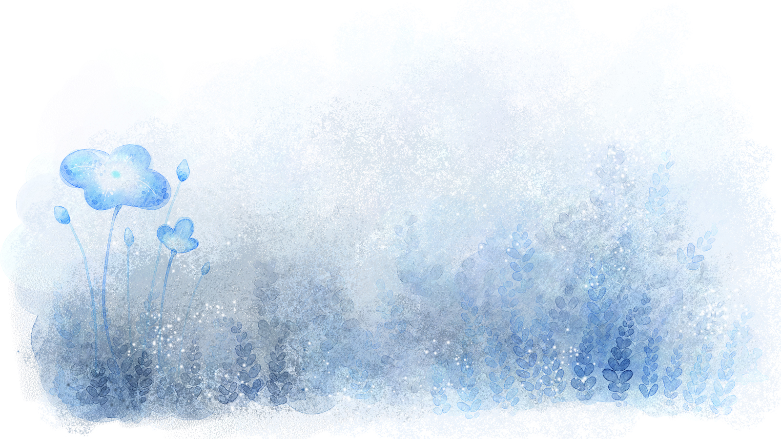


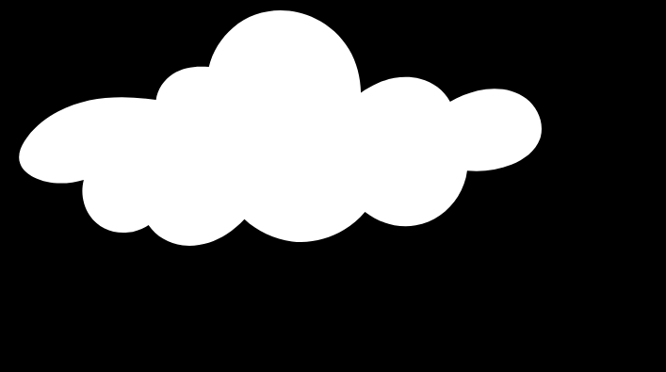


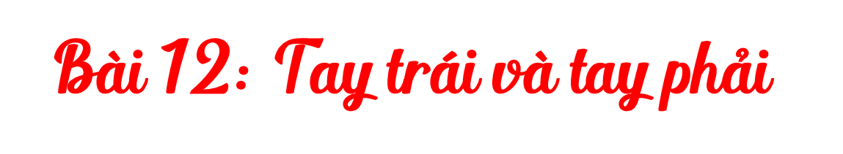



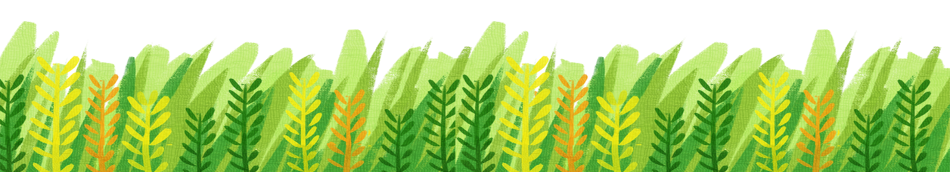
Thứ … ngày … tháng … năm …

Slide 2
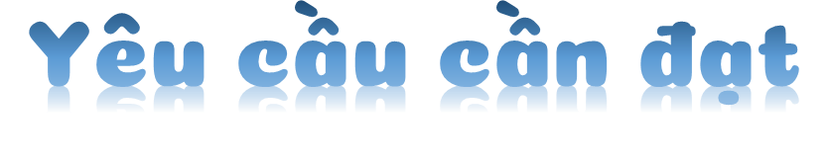
-Đọc đúng từ ngữ, câu đoạn và và toàn bộ câu chuện “ Tay trái và tay phải”.
Bước đầu thể hiện tâm trạng, cảm xúc của nhân vật (tay phải) trong câu chuyện qua giọng đọc, biết nghỉ hơi ở chỗ có dấu câu.
Nhận biết được cảm nghĩ và hành động của nhân vật qua từ ngữ, câu trong bài đọc
Hiểu được nội dung hàm ẩn của văn bản: Nói về sự gắn bó giữa tay trái với tay phải là để nói về sự gắn bó giữa người với người. Hiểu được điều tác giả muốn nói qua câu chuyện: Trong mọi công việc, chúng ta cần hợp tác với nhau để cùng tạo nên kết quả tốt đẹp.

Slide 3


Slide 4
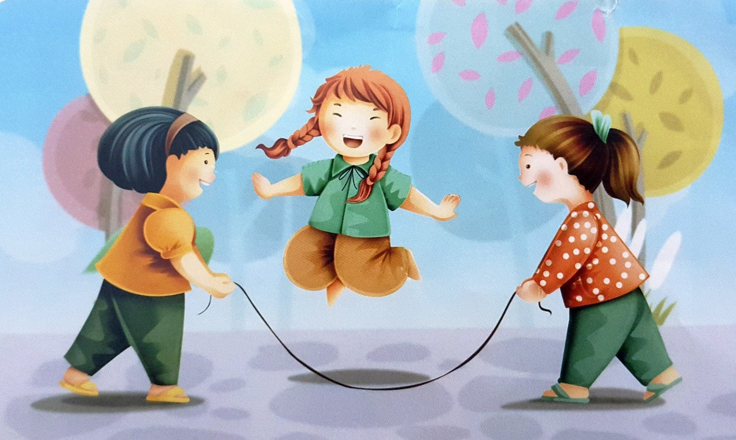
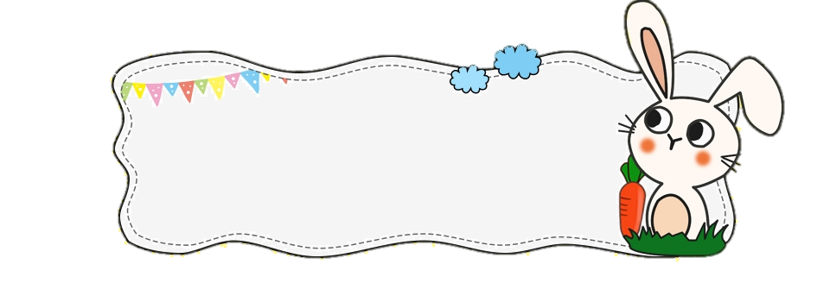
Trò chơi
“Tuổi thơ vui vẻ”

Slide 5
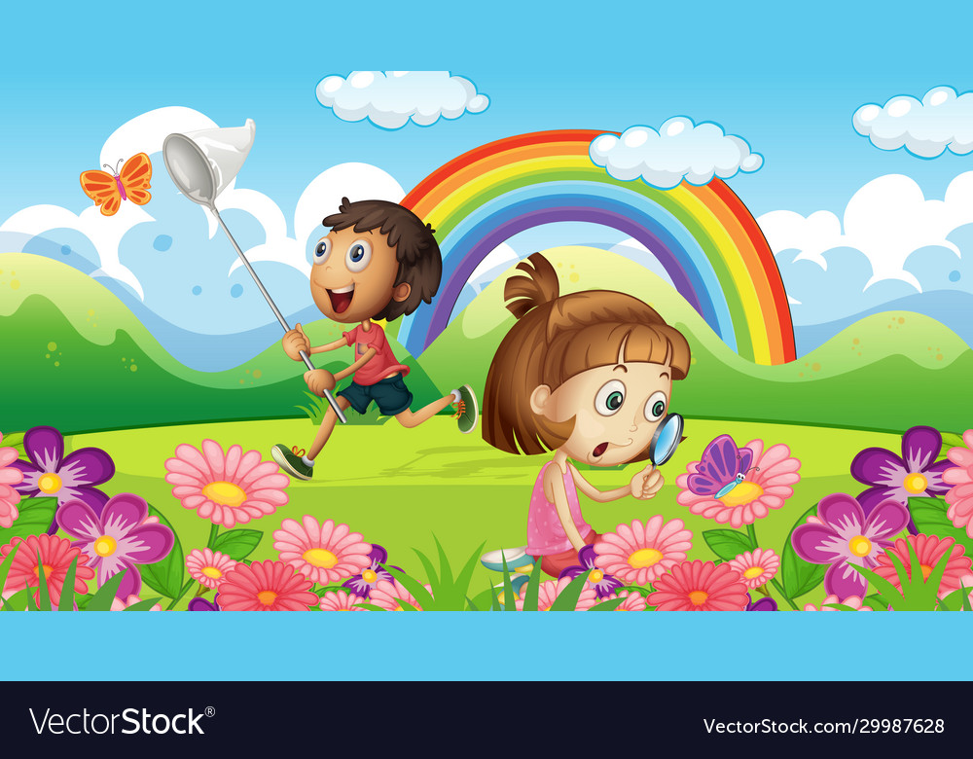
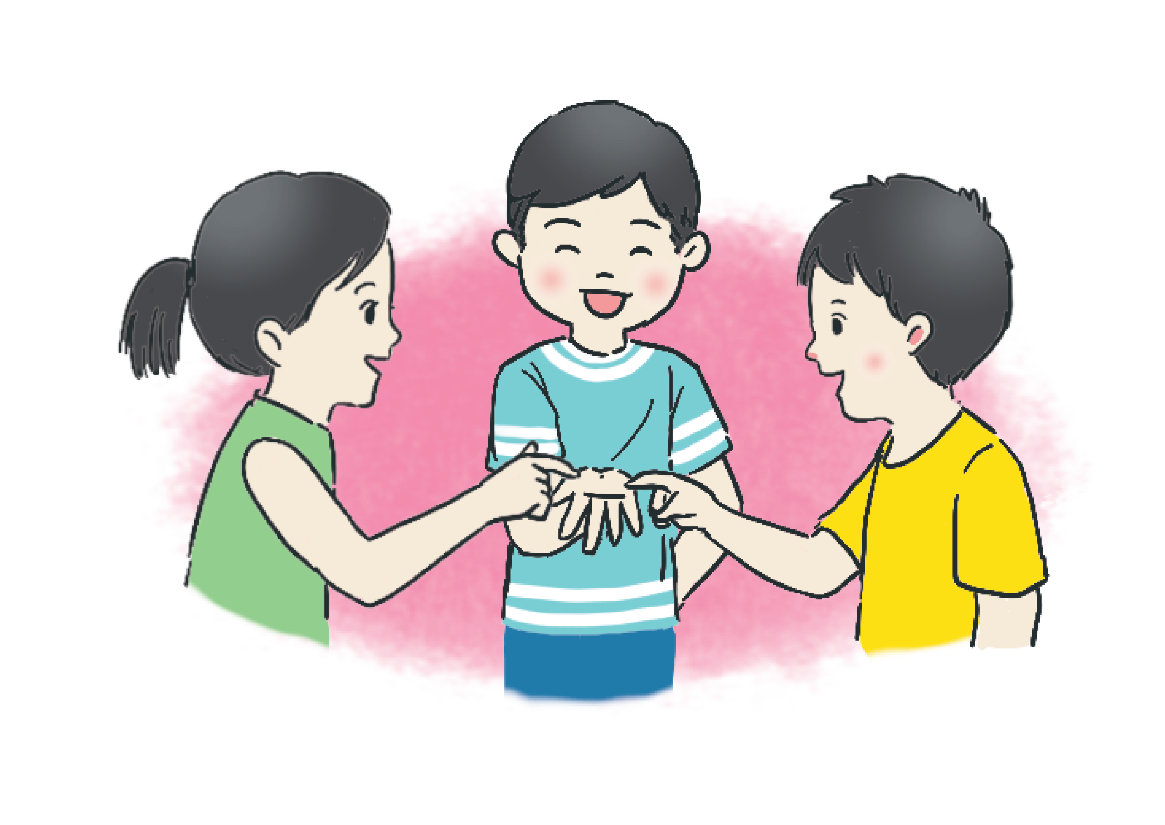
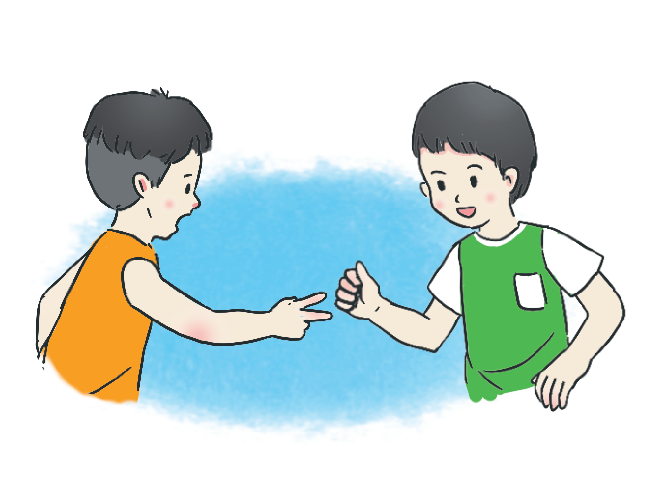
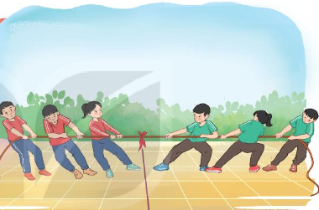
Đoán tên các trò chơi trong tranh:
chi chi chành chành
oẳn tù tì
Kéo co

Slide 6


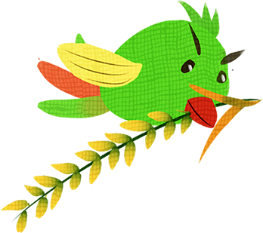
01

Slide 7

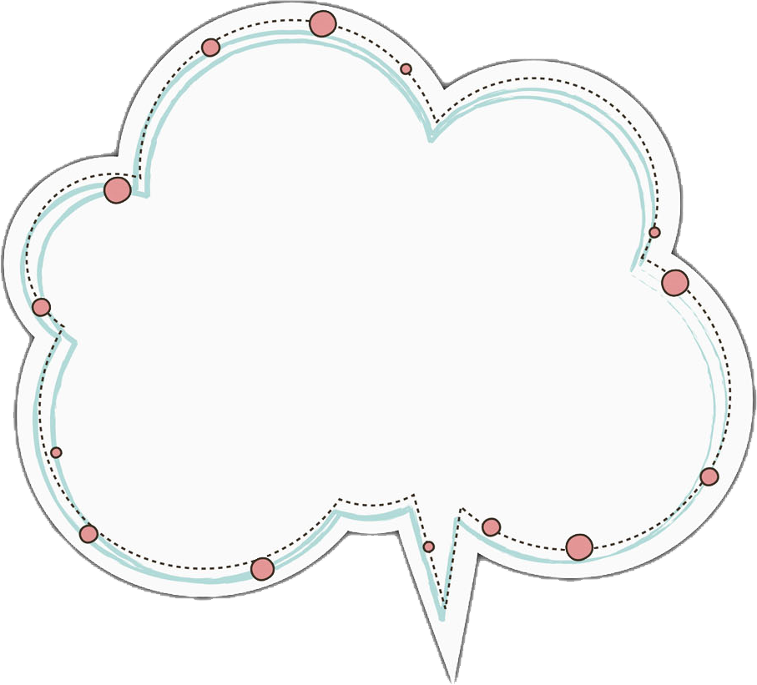
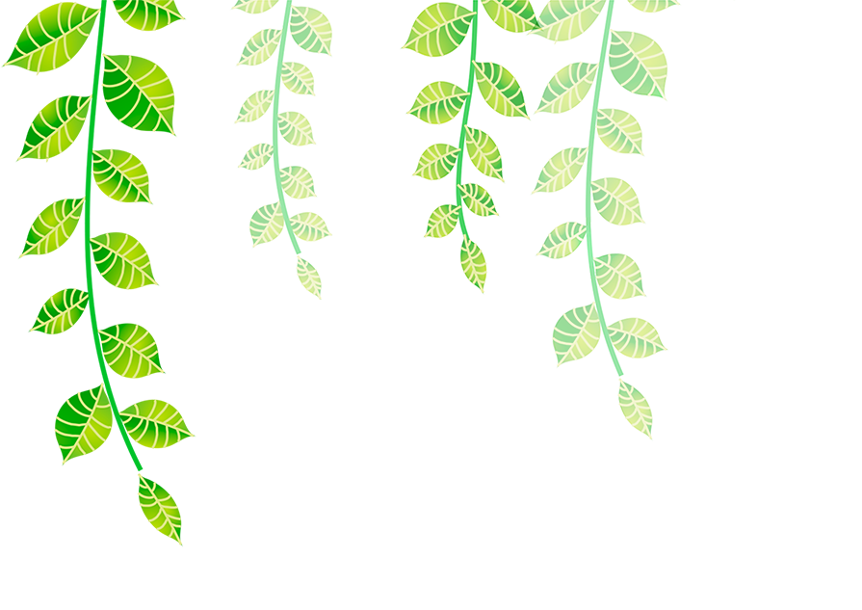

Mắt dõi
Tay dò
Tai nghe

Slide 8


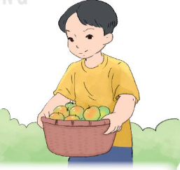
Đọc mẫu
Tay trái và tay phải
Từ trước đến giờ, tay trái và tay phải luôn là hai người bạn thân thiết của nhau. Một hôm, tay phải xách một chiếc túi nặng, mệt quá, nó liền trách tay trai:
- Cậu thật là sướng, chẳng phải làm việc nặng nhọc. Còn tớ thì việc gì cũng phải làm. Từ việc xúc cơm, cầm bút, rồi quét nhà,… đều đến tớ cả.
Nghe bạn nói vậy, tay trái buồn bã, chẳng nói gì. Nó lẳng lặng ngoảnh mặt đi chỗ khác và tự nhủ sẽ không giúp tay phải việc gì nữa.
Sáng hôm sau, tay phải thực hiện nhiệm vụ đánh răng. Nhưng tay trái đã giận tay phải mất rồi. Tay phải bận cầm bản chải nên không sao cầm được cốc nước nữa. Đến lúc cài khuy áo, cũng thật khó khăn, cứ phải loay hoay với một tay. Khi cần vẽ tranh thì hết chịu nổi! Chỉ có một tay cầm bút màu, không có tay nào để giữ lấy. Tay phải hối hận lắm, liền xin lỗi tay trái.
Thế là tay phải và tay trái lại cùng nhau làm việc. Việc gì cũng hoàn thành một cách nhanh chóng. Tay phải thốt lên:
- Cậu và tớ đều quan trọng như nhau. Nếu không có cậu thì có nhiều việc, một mình tớ không thể nào làm được.
(Theo Lý Thị Minh Hà)

Slide 9

trách tay phải
lẳng lặng
ngoảnh mặt
cài khuy áo
giữ giấy
liền xin lỗi

Slide 10

Luyện đọc câu dài
Nó lẳng lặng/ ngoảnh mặt đi chỗ khác/ và tự nhủ/ sẽ không giúp tay phải việc gì nữa.

Slide 11
Đọc diễn cảm
Cậu thật là sướng, chẳng phải làm việc nặng nhọc. Còn tớ thì việc gì cũng phải làm. Từ việc xúc cơm, cầm bút, rồi quét nhà,… đều đến tớ cả.

Slide 12
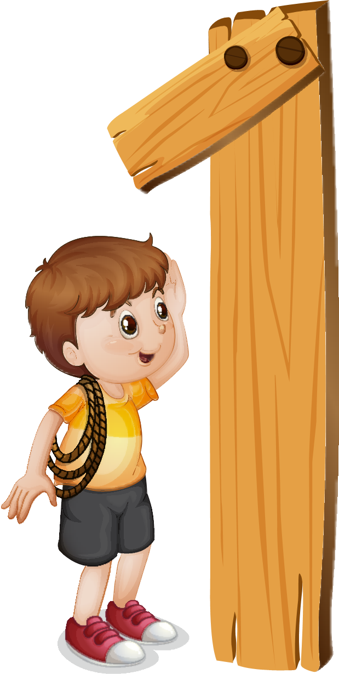
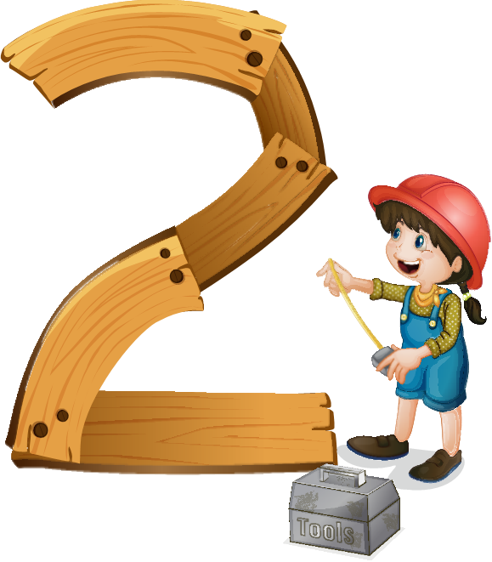
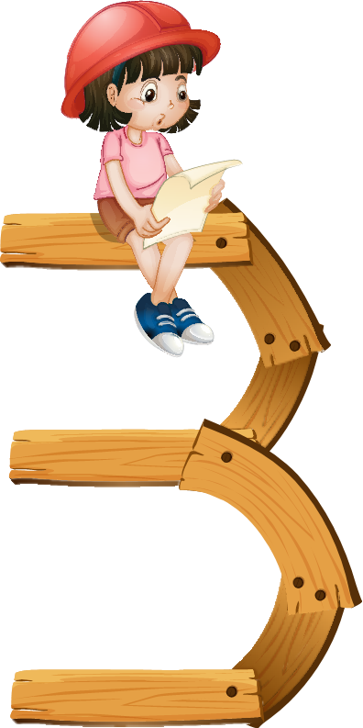
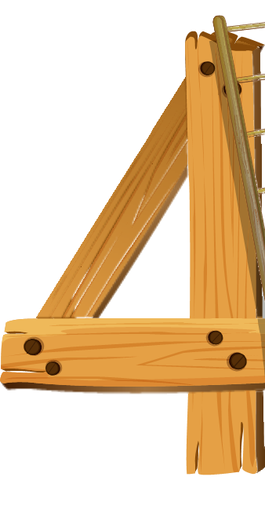
Cùng chia đoạn
Tay trái và tay phải
Từ trước đến giờ, tay trái và tay phải luôn là hai người bạn thân thiết của nhau. Một hôm, tay phải xách một chiếc túi nặng, mệt quá, nó liền trách tay trai:
- Cậu thật là sướng, chẳng phải làm việc nặng nhọc. Còn tớ thì việc gì cũng phải làm. Từ việc xúc cơm, cầm bút, rồi quét nhà,… đều đến tớ cả.
Nghe bạn nói vậy, tay trái buồn bã, chẳng nói gì. Nó lẳng lặng ngoảnh mặt đi chỗ khác và tự nhủ sẽ không giúp tay phải việc gì nữa.
Sáng hôm sau, tay phải thực hiện nhiệm vụ đánh răng. Nhưng tay trái đã giận tay phải mất rồi. Tay phải bận cầm bản chải nên không sao cầm được cốc nước nữa. Đến lúc cài khuy áo, cũng thật khó khăn, cứ phải loay hoay với một tay. Khi cần vẽ tranh thì hết chịu nổi! Chỉ có một tay cầm bút màu, không có tay nào để giữ lấy. Tay phải hối hận lắm, liền xin lỗi tay trái.
Thế là tay phải và tay trái lại cùng nhau làm việc. Việc gì cũng hoàn thành một cách nhanh chóng. Tay phải thốt lên:
- Cậu và tớ đều quan trọng như nhau. Nếu không có cậu thì có nhiều việc, một mình tớ không thể nào làm được.
(Theo Lý Thị Minh Hà)

Slide 13
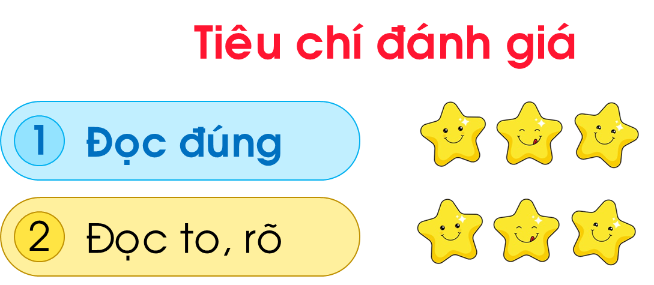
Luyện đọc nối tiếp đoạn
Tay trái và tay phải
Từ trước đến giờ, tay trái và tay phải luôn là hai người bạn thân thiết của nhau. Một hôm, tay phải xách một chiếc túi nặng, mệt quá, nó liền trách tay trai:
- Cậu thật là sướng, chẳng phải làm việc nặng nhọc. Còn tớ thì việc gì cũng phải làm. Từ việc xúc cơm, cầm bút, rồi quét nhà,… đều đến tớ cả.

Slide 14
Luyện đọc nối tiếp đoạn
Nghe bạn nói vậy, tay trái buồn bã, chẳng nói gì. Nó lẳng lặng ngoảnh mặt đi chỗ khác và tự nhủ sẽ không giúp tay phải việc gì nữa.

Slide 15
Luyện đọc nối tiếp đoạn
Sáng hôm sau, tay phải thực hiện nhiệm vụ đánh răng. Nhưng tay trái đã giận tay phải mất rồi. Tay phải bận cầm bản chải nên không sao cầm được cốc nước nữa. Đến lúc cài khuy áo, cũng thật khó khăn, cứ phải loay hoay với một tay. Khi cần vẽ tranh thì hết chịu nổi! Chỉ có một tay cầm bút màu, không có tay nào để giữ lấy. Tay phải hối hận lắm, liền xin lỗi tay trái.

Slide 16
Luyện đọc nối tiếp đoạn
Thế là tay phải và tay trái lại cùng nhau làm việc. Việc gì cũng hoàn thành một cách nhanh chóng. Tay phải thốt lên:
- Cậu và tớ đều quan trọng như nhau. Nếu không có cậu thì có nhiều việc, một mình tớ không thể nào làm được.

Slide 17
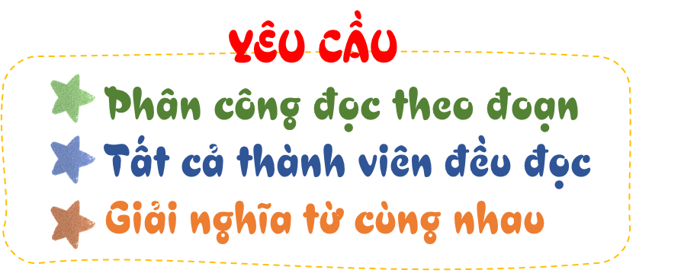
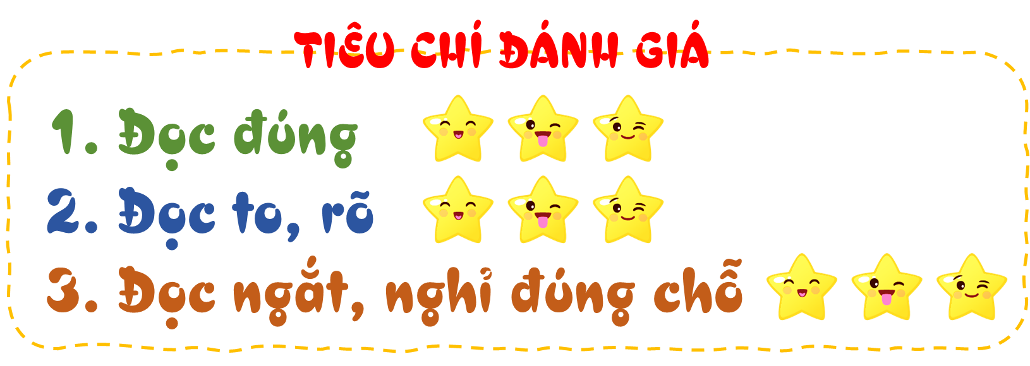
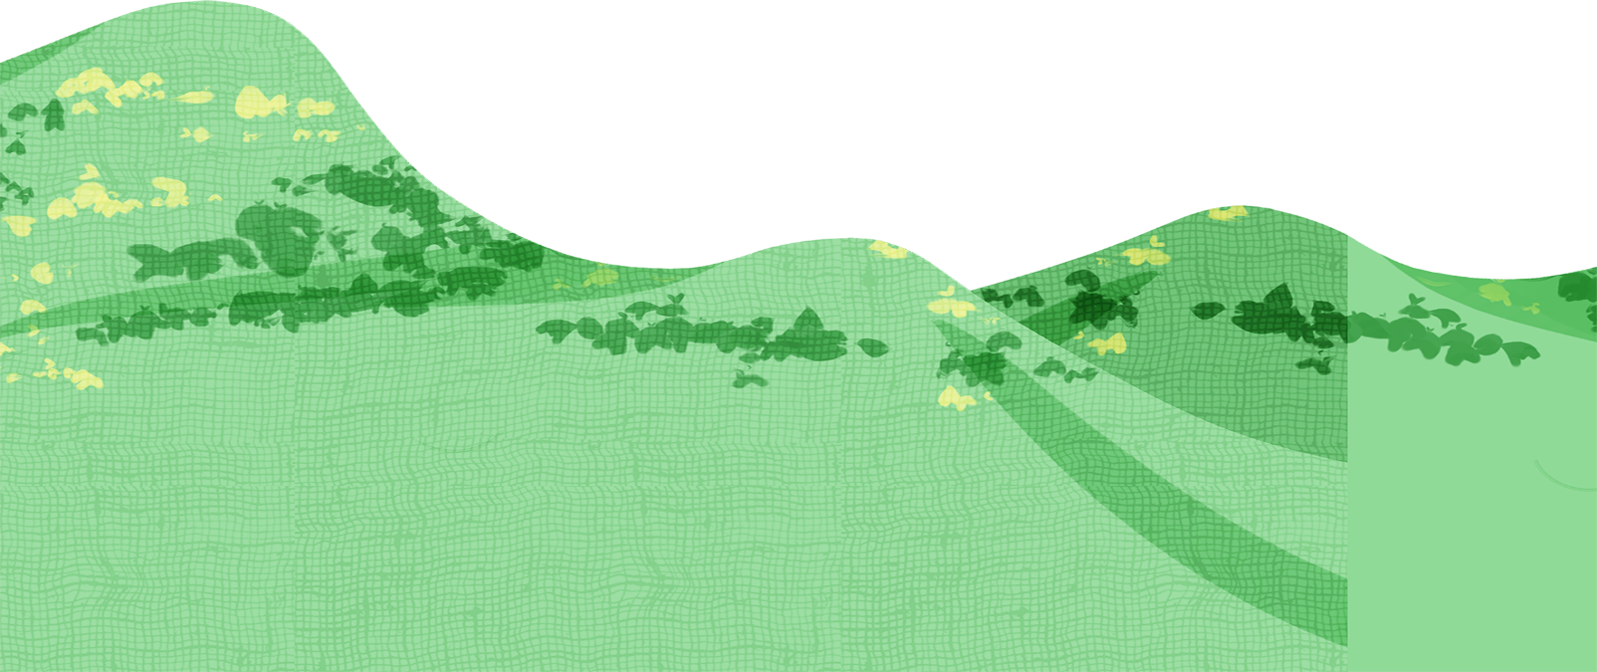

Luyện đọc trong nhóm

Slide 18
Tay trái và tay phải
Từ trước đến giờ, tay trái và tay phải luôn là hai người bạn thân thiết của nhau. Một hôm, tay phải xách một chiếc túi nặng, mệt quá, nó liền trách tay trai:
- Cậu thật là sướng, chẳng phải làm việc nặng nhọc. Còn tớ thì việc gì cũng phải làm. Từ việc xúc cơm, cầm bút, rồi quét nhà,… đều đến tớ cả.
Nghe bạn nói vậy, tay trái buồn bã, chẳng nói gì. Nó lẳng lặng ngoảnh mặt đi chỗ khác và tự nhủ sẽ không giúp tay phải việc gì nữa.
Sáng hôm sau, tay phải thực hiện nhiệm vụ đánh răng. Nhưng tay trái đã giận tay phải mất rồi. Tay phải bận cầm bản chải nên không sao cầm được cốc nước nữa. Đến lúc cài khuy áo, cũng thật khó khăn, cứ phải loay hoay với một tay. Khi cần vẽ tranh thì hết chịu nổi! Chỉ có một tay cầm bút màu, không có tay nào để giữ lấy. Tay phải hối hận lắm, liền xin lỗi tay trái.
Thế là tay phải và tay trái lại cùng nhau làm việc. Việc gì cũng hoàn thành một cách nhanh chóng. Tay phải thốt lên:
- Cậu và tớ đều quan trọng như nhau. Nếu không có cậu thì có nhiều việc, một mình tớ không thể nào làm được.
(Theo Lý Thị Minh Hà)

Slide 19
Luyện đọc toàn bài

Slide 20
Tay trái và tay phải
Từ trước đến giờ, tay trái và tay phải luôn là hai người bạn thân thiết của nhau. Một hôm, tay phải xách một chiếc túi nặng, mệt quá, nó liền trách tay trai:
- Cậu thật là sướng, chẳng phải làm việc nặng nhọc. Còn tớ thì việc gì cũng phải làm. Từ việc xúc cơm, cầm bút, rồi quét nhà,… đều đến tớ cả.
Nghe bạn nói vậy, tay trái buồn bã, chẳng nói gì. Nó lẳng lặng ngoảnh mặt đi chỗ khác và tự nhủ sẽ không giúp tay phải việc gì nữa.
Sáng hôm sau, tay phải thực hiện nhiệm vụ đánh răng. Nhưng tay trái đã giận tay phải mất rồi. Tay phải bận cầm bản chải nên không sao cầm được cốc nước nữa. Đến lúc cài khuy áo, cũng thật khó khăn, cứ phải loay hoay với một tay. Khi cần vẽ tranh thì hết chịu nổi! Chỉ có một tay cầm bút màu, không có tay nào để giữ lấy. Tay phải hối hận lắm, liền xin lỗi tay trái.
Thế là tay phải và tay trái lại cùng nhau làm việc. Việc gì cũng hoàn thành một cách nhanh chóng. Tay phải thốt lên:
- Cậu và tớ đều quan trọng như nhau. Nếu không có cậu thì có nhiều việc, một mình tớ không thể nào làm được.
(Theo Lý Thị Minh Hà)

Slide 21

02

Slide 22
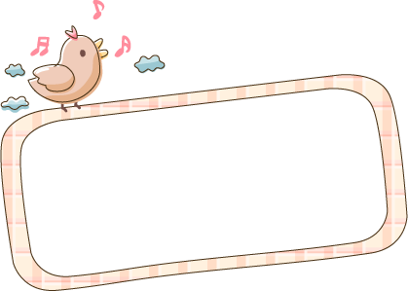
Trong bài “Tay trái và tay phải” có từ nào em chưa hiểu nghĩa?

Slide 23
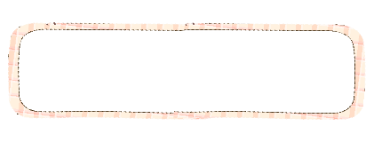
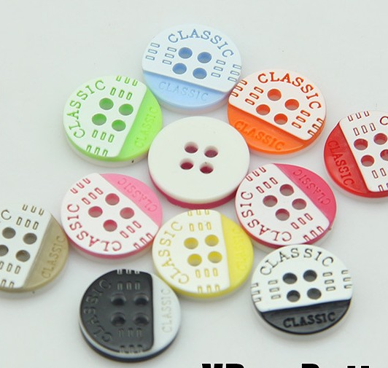

Giải nghĩa từ
khuy áo
: cúc áo
Bạn Lan đang cài khuy áo.
loay hoay
làm việc gì đó một cách khó khăn, chật vật, mất nhiều thời gian.
Lâm loay hoay làm mãi mà không xong bài tập về nhà.

Slide 24

1
Tay phải trách tay trái chuyện gì?
Không có tay trái giúp đỡ, tay phải gặp những khó khăn gì?
2
3
Câu văn nào thể hiện suy nghĩ và hành động của tay phải khi làm việc một mình?
4
Tay phải đã nhận ra điều gì khi làm việc cùng với tay trái?
5
Câu chuyện muốn nói với chúng ta điều gì?

Slide 25
1
Tay phải trách tay trái chuyện gì?
Tay phải trách tay trái vì chuyện:
* Nó luôn phải làm làm việc nặng nhọc./
* Vì chuyện tay trái sung sướng chảng phải làm việc nặng nhọc.
* Vì chuyện việc gì nó cũng phải làm: từ xúc cơm, cầm bút rồi quét nhà..../
* Vì tay trái chảng phải làm gì, trong khi nó phải làm hết mọi việc,...

Slide 26
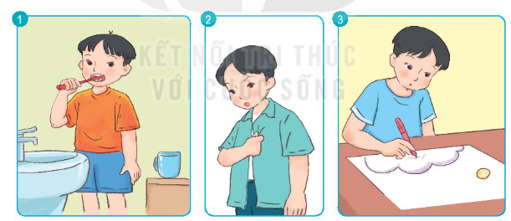
Không có tay trái giúp đỡ, tay phải gặp những khó khăn gì?
2
Tay phải gặp khó khăn khi đánh răng: không cầm được cốc nước.
Khó khăn khi cài khuy áo: không thể cài.
Khó khăn khi vẽ tranh: không có tay giữ giấy.
Chỉ dùng tay phải, những công việc hết sức bình thương cũng trở nên khó khăn.

Slide 27
3
Câu văn nào thể hiện suy nghĩ và hành động của tay phải khi làm việc một mình?
Tay phải hối hận lắm. Liền xin lỗi tay trái.

Slide 28

4
Tay phải đã nhận ra điều gì khi làm việc cùng với tay trái?
Khi làm việc cùng tay trái, tay phải đã nhận ta rằng:
Tay trái và tay phải đều quan trọng như nhau. Không có tay trái, một mình ta phải không làm được nhiều việc.
Nếu tay trái, tay phải cùng nhau làm việc, mọi việc mới hoàn thành nhanh chóng.
Ai cũng quan trọng khi cùng làm việc chung....

Slide 29
5
Câu chuyện muốn nói với chúng ta điều gì?
Chúng ta cần hợp tác với nhau trong mọi công việc.
b. Chúng ta cần sử dụng cả tay trái và tay phải khi làm việc.
c. Chúng ta cần chăm chỉ làm việc.

Slide 30
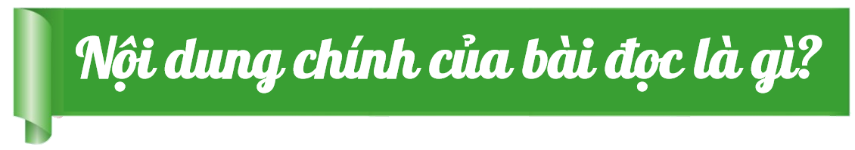
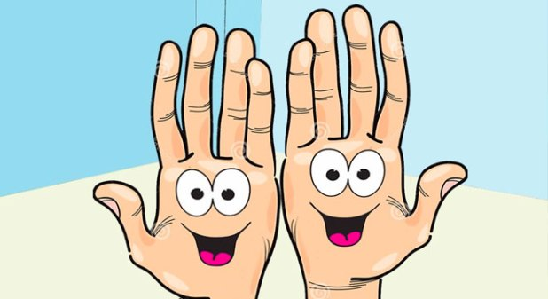
Bài đọc thể hiện cuộc xích mích nhỏ giữa tay trái và tay phải. Nhờ đó, hai tay nhận ra được tầm quan trọng của nhau.

Slide 31

03

Slide 32
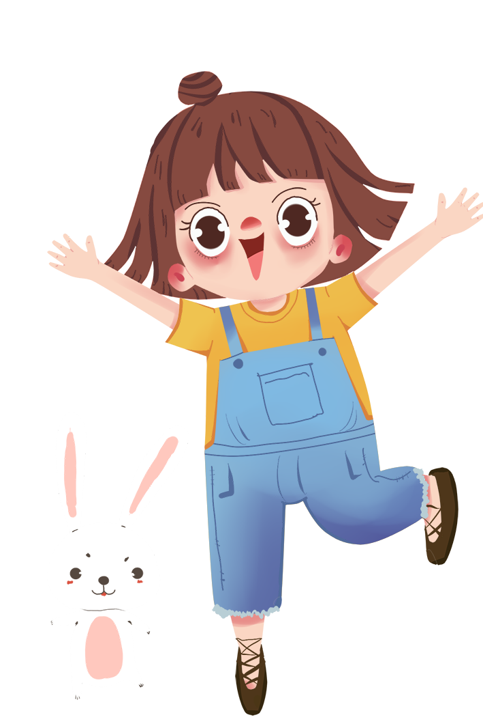
Đọc diễn cảm
Em sẽ đọc
tác phẩm với giọng đọc
như thế nào?
Nhấn giọng ở những từ ngữ giàu sức gợi tả, gợi cảm: lẳng lặng, không sao cầm được, loay hoay, hết chịu nổi, hối hận lắm…

Slide 33
Tay trái và tay phải
Từ trước đến giờ, tay trái và tay phải luôn là hai người bạn thân thiết của nhau. Một hôm, tay phải xách một chiếc túi nặng, mệt quá, nó liền trách tay trai:
- Cậu thật là sướng, chẳng phải làm việc nặng nhọc. Còn tớ thì việc gì cũng phải làm. Từ việc xúc cơm, cầm bút, rồi quét nhà,… đều đến tớ cả.
Nghe bạn nói vậy, tay trái buồn bã, chẳng nói gì. Nó lẳng lặng ngoảnh mặt đi chỗ khác và tự nhủ sẽ không giúp tay phải việc gì nữa.
Sáng hôm sau, tay phải thực hiện nhiệm vụ đánh răng. Nhưng tay trái đã giận tay phải mất rồi. Tay phải bận cầm bản chải nên không sao cầm được cốc nước nữa. Đến lúc cài khuy áo, cũng thật khó khăn, cứ phải loay hoay với một tay. Khi cần vẽ tranh thì hết chịu nổi! Chỉ có một tay cầm bút màu, không có tay nào để giữ lấy. Tay phải hối hận lắm, liền xin lỗi tay trái.
Thế là tay phải và tay trái lại cùng nhau làm việc. Việc gì cũng hoàn thành một cách nhanh chóng. Tay phải thốt lên:
- Cậu và tớ đều quan trọng như nhau. Nếu không có cậu thì có nhiều việc, một mình tớ không thể nào làm được.
(Theo Lý Thị Minh Hà)

Slide 34


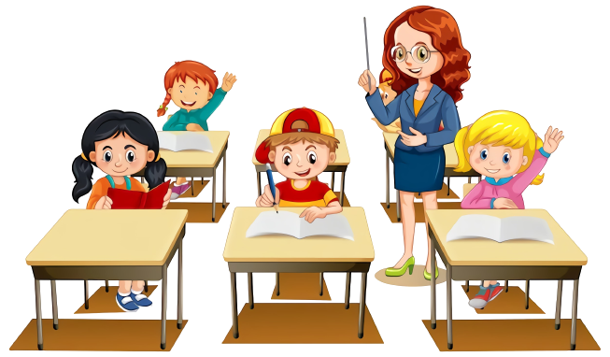
GV ĐIỀN VÀO ĐÂY
GV ĐIỀN VÀO ĐÂY
GV ĐIỀN VÀO ĐÂY
GV ĐIỀN VÀO ĐÂY

Slide 35
